Slide 1








주간보고서
작품명: MBS(Multi Business Service)
소프트웨어응용학부 4학년
201501164 김민규

Slide 2
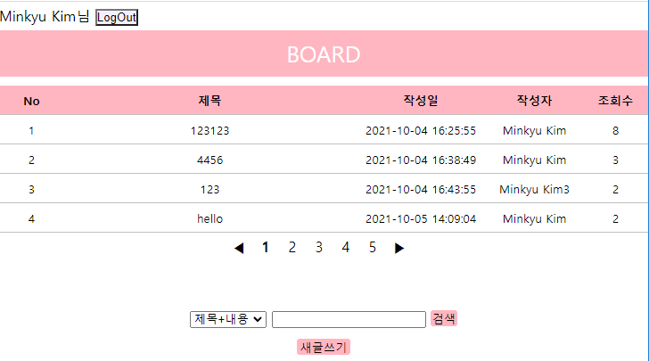
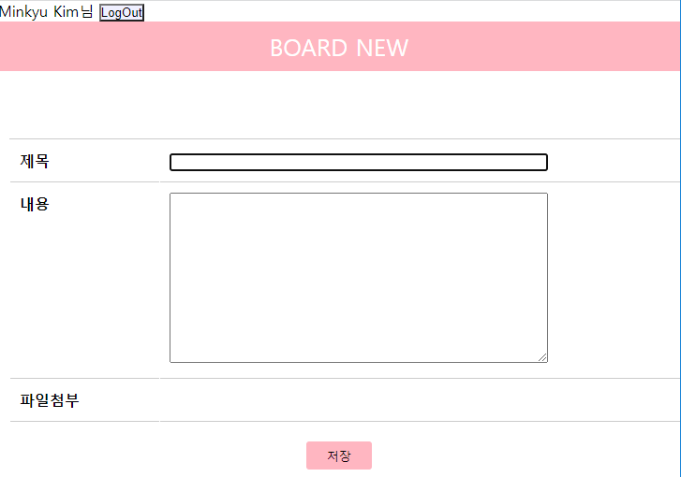
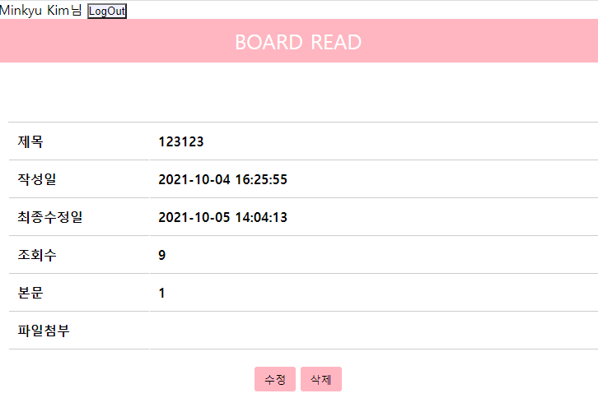
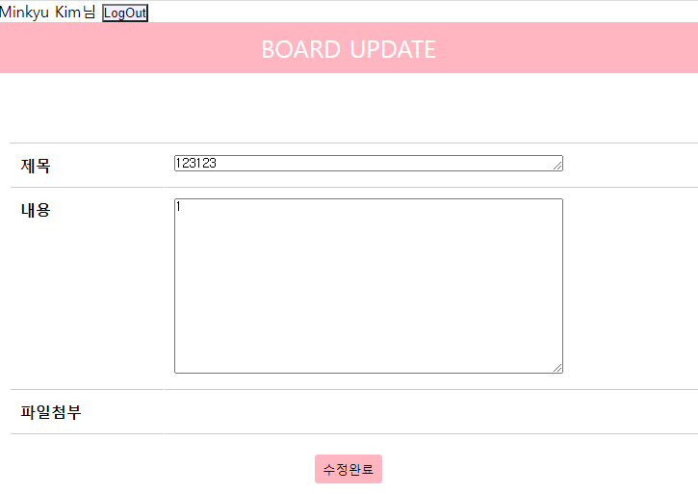
게시판

Slide 3
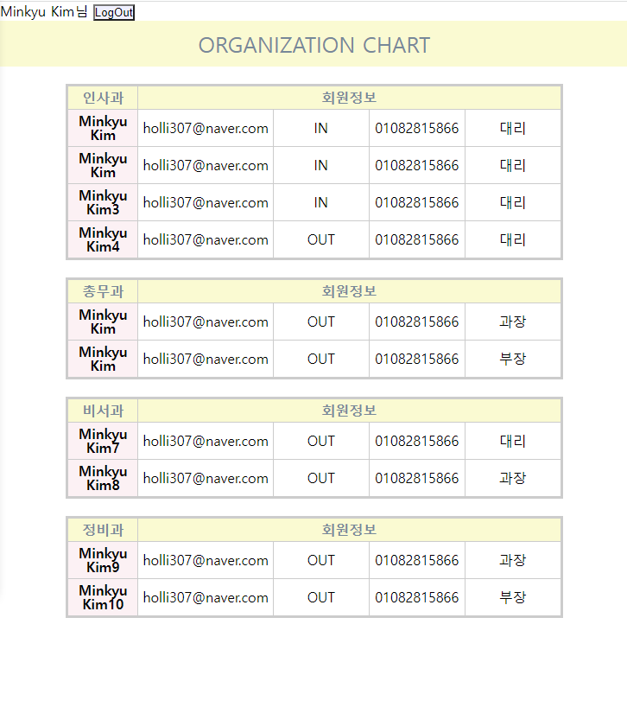
조직도
IN 일때 링크 활성화
-> 해당인물과의
채팅으로 전환

Slide 4
감사합니다

